Slide 1
Kuntien valtionosuusjärjestelmän uudistaminen – esitys ja sen vaikutukset
Maakuntatilaisuus, Kymenlaakso
Kouvola 28.3.2014
Kehittämispäällikkö Jouko Heikkilä
Suomen Kuntaliitto

Slide 2
Valtionosuusjärjestelmä uudistuu

Slide 3
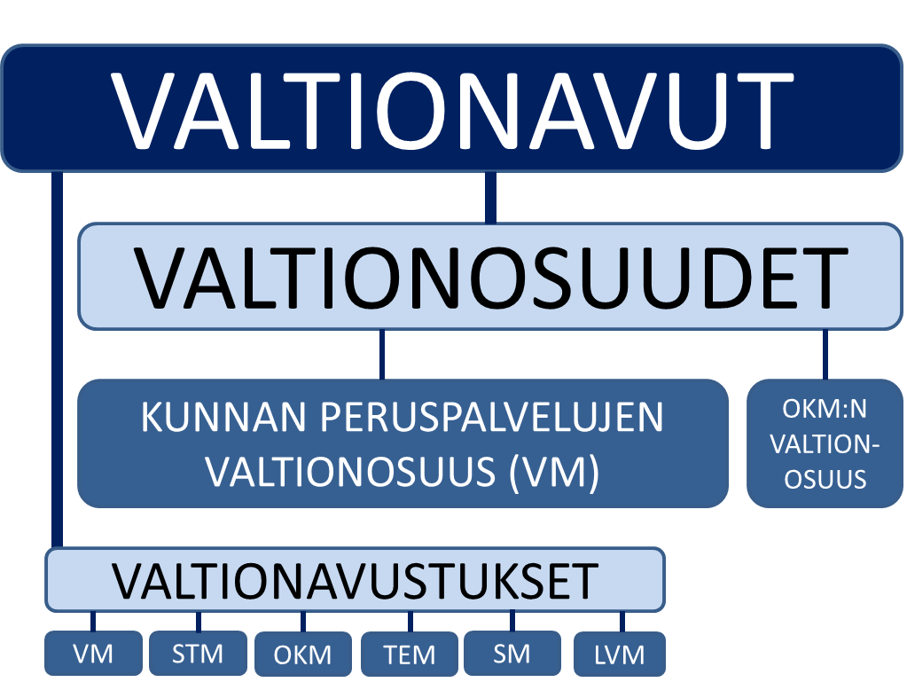
Kuntien valtionosuudet osana Suomen valtionapujärjestelmää
11 mrd. €
10 mrd. €
9 mrd. €
1 mrd. €
1 mrd. €

Slide 4
Valtionosuuden määräytyminen
Valtionosuudet perustuvat asukas- tai suoritemäärien lisäksi kunnan palvelutarvetta ja palvelujen järjestämisen kustannuksia kuvaaviin olosuhdetekijöihin
Suomen järjestelmässä valtionosuutta määrättäessä otetaan huomioon myös paikallistason oma tulopohja laskennallisiin verotuloihin perustuvan valtionosuuden tasauksen kautta
Valtionosuudet eivät perustu suoraan kunnan todellisiin kustannuksiin
Valtio osallistuu palvelujen rahoitukseen valtionosuusprosentin mukaisella osuudella.
Kunnan omarahoitusosuus on kaikissa kunnissa euroa/asukas yhtä suuri.

Slide 5
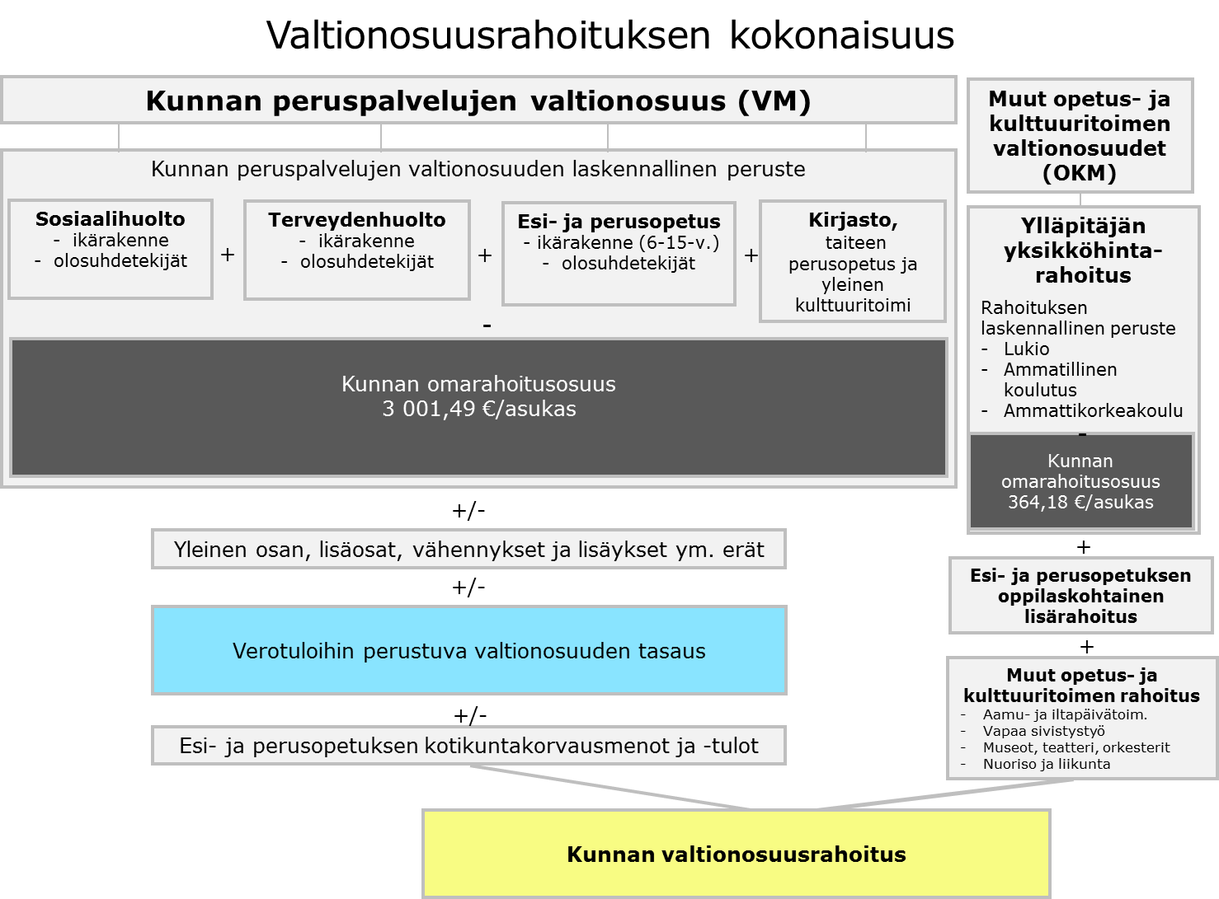
Kuntien valtionavut 2014: 8,59 + 0,98 + 1,01 (mrd. €)
VM osuudet
OKM osuudet
avustukset
3282,60 €/as.
348,64 €/as
Notes:
Kunnan peruspalvelujen valtionosuuden saajina vain kunnat; OKM:n rahoitusta myös muille opetuksen järjestäjille
Kunnan osuus kummassakin

Slide 6
Miksi valtionosuudet muuttuvat?
Muutokset valtionosuusrahoituksessa vuodesta toiseen
Vuosittaiset lakiin perustuvat automaattimuutokset
  Määräytymistekijöiden, esimerkiksi asukasmäärien ja verotustietojen muutokset
    esim. ikäryhmittäiset asukasmäärät tiedossa maaliskuussa
    esim. tasauksen laskennassa käytettävät verotiedot käytettävissä lopullisina marraskuussa
  Kustannustason muutosta kuvaava indeksitarkistus
    esim. peruspalvelujen hintaindeksi 1,5 % vuonna 2014
  Muut lakiin perustuvat muutokset
  Kustannustenjaon tarkistus
    joka neljäs vuosi: voimassaolevan lainsäädännön mukaan seuraavan kerran vuodelle 2016 vuoden 2013 kustannuksista
  Poliittisiin päätöksiin perustuvat muutokset
  Kunnille lailla säädettävät uudet ja laajentuvat tehtävät
    esim. vuonna 2014 sosiaali- ja terveydenhuollon kehittämistoimenpiteet (ml. vanhuspalvelulaki, oppilas- ja opiskelijahuollon kehittäminen)
  Valtiontalouden menosäästöt, jotka kohdistuvat valtionosuusrahoitukseen
    esim. vuonna 2014 -362 milj. €; -67 €/asukas
    esim. päätös jättää maksamatta OKM:n valtionosuuden indeksikorotus v. 2014
  Muut päätökset
    Veromenetysten kompensointi valtionosuusjärjestelmän kautta

Slide 7
Hallitusohjelman, kehysriihen 22.3.2012 ja
kehysriihen 21.3.2013 päätösten vaikutus
kunnan peruspalvelujen valtionosuuteen, milj. €
Tehdyt päätökset alentavat
valtionosuuden tasoa
hallituskaudella (v. 2015)
1,3 mrd. euroa eli 16 %
Hallitusohjelma (2011):
Valtionosuusprosentin
tilapäinen muutos
-631 milj. euroa
Kehysriihi 3/2012
Kehysriihi 3/2013

Slide 8
Valtionosuudet 2014 (2013)
- päätösten 30.12.2013 (VM) ja 31.12.2013 (OKM) mukaiset tiedot
Valtionosuusprosentti
  VM: 29,57 % (30,96 %)
  OKM: 41,89 % (41,89 %)
Kunnan omarahoitusosuus
  VM: 3 282,60 €/asukas (3 136,92 €/asukas)
  OKM: 348,64 €/asukas (357,44 €/asukas)
Kunnan peruspalvelujen valtionosuuden laskennallinen peruste 25,2 mrd. € (24,4 mrd. €)
  mistä valtion osuus 7,44 mrd. euroa (7,56 mrd. €) ja
  kuntien osuus 17,7 mrd. euroa (16,9 mrd. €)

Slide 9
Kunnan peruspalvelujen valtionosuuden perushinnat

Slide 10

Ammatillisen peruskoulutuksen, lukiokoulutuksen ja ammattikorkeakoulujen rahoitus vuonna 2014
Kuntien osuus
rahoituksesta
1 882 milj. euroa
Valtion osuus
rahoituksesta
1 357 milj. euroa
58,11 %
41,89 %
3 239
milj. €
348,64 €/as.
Koulutuksen järjestäjien / ylläpitäjien yksikköhintarahoitus sisältää kuntien rahoitusosuuden
Kunnat
Kuntayhtymät
Yksityiset
Notes:
Vuonna 2012 rahoitusosuus 364,18 €/asukas muodostuu:
Lukiot 76 €/asukas
Ammatillinen 190 €/asukas
AMK 98 €/asukas

Slide 11
Valtionosuusuudistuksen aikataulu
Kuntaliitto
Kuntaliiton koordinoima ulkoinen seurantaryhmä valmistelemaan uudistusta
9/2012
Lausunnot valtionosuus-kriteereistä
17.1.2014 mennessä
Kuntaliiton sisäinen ryhmä valmistelemaan uudistusta 2/2012
Ohjaus, neuvonta,
koulutus, tiedotus
KL:n hallituksen linjaukset 29.11.2012
KL:n hallituksen linjaukset
2012
2013
2014
2015
Uudistustyölle aikaa
~ 1 vuosi
Hallituksen esitys eduskunnalle,
kevät / 2014
Ministerin asettamispäätös (ohjausryhmä, selvityshenkilö,…)
5/2012
Uudistus käyntiin 9/2012
Ei väliraporttia
Uusi valtionosuus-
järjestelmä voimaan 1.1.2015
Valtionosuus-laskelmat julkaistiin 12.12.2013
Valtio

Slide 12
Keskeisimmät muutosesitykset
Uusi valtionosuusjärjestelmä korvaisi kunnan peruspalvelujen valtionosuuden
  Perusopetuksen jälkeisen koulutuksen rahoitusta uudistetaan itsenäisenä kokonaisuutena
Uudessa valtionosuuslainsäädännössä määräytymistekijöiden määrä vähenee ja laskentakriteerien päällekkäisyyttä vähennetään
  Peruspalveluissa 8 kriteeriä, 3 lisäosaa
  Ei jakoa sektoreihin
  Yksi ikärakenne
Keskeisiä muutoksia kolme
  Tulopohjan tasauksen painoarvon kasvattaminen kustannustenjaon tasauksen kustannuksella (134 €/as.)
  Sairastavuustekijän painoarvon kasvattaminen muiden määräytymisperusteiden (erit. ikärakenteen) kustannuksella
  Vuosittainen kustannustenjaon tarkistus

Slide 13
Toteutustapa
Uudistuksen kulmakivinä THL:n tutkimuksen mukaiset kokonaiskustannuspainot sairastavuuden ja VATT:n selvityksen ikärakenteen välillä sekä ikärakenteen ja sairastavuuden sisällä
THL:n selvitys merkitsee sairastavuuden painoarvon merkittävää kasvua suhteessa nykyiseen (korotus ~2,5 ) ja ikärakenteen painoarvon pienenemistä
Siirtymäaika ~5 vuotta, päätös tehdään lopullisen esityksen yhteydessä
Hallituksen esitys ja siirtymätasauksen pohjana oleva muutoslaskenta perustuu vuoden 2014 lukuihin > lopulliset tiedot saadaan huhtikuussa 2014 kun HE valmistuu.

Slide 14
Selkeä uusi VOS
Yksinkertaistetaan laskentamallia, vähennetään kriteerejä, poistetaan päällekkäisyyttä
  Yleisperiaate: asukasluku * hinta * kerroin
  Peruspalveluissa 8 kriteeriä, 3 lisäosaa
  Yksi ikärakenne, tietyt olosuhdeindikaattorit
  Valtionosuutta nykyistä enemmän sairastavuuden perusteella
  Kustannustenjaon tarkistus toteutetaan vuosittain

Slide 15
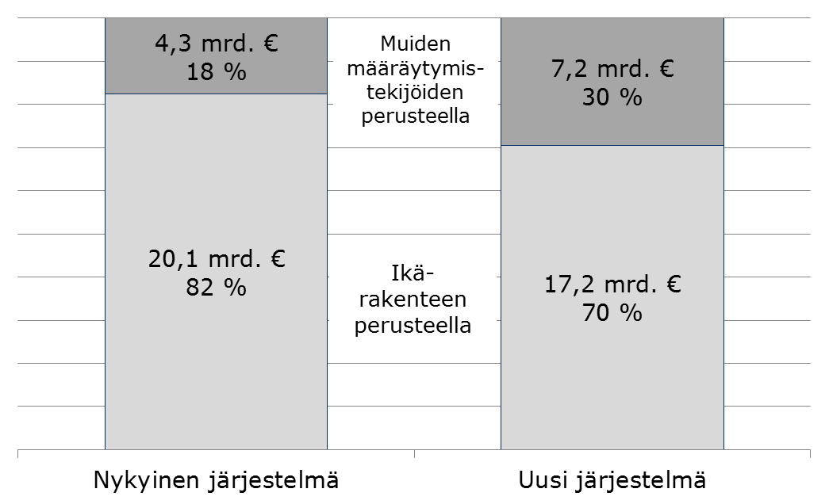
Valtionosuuden määräytyminen uudessa ja vanhassa järjestelmässä

Slide 16
Uusi järjestelmä – valtionosuuden määräytymisperusteet
Ikärakenne
  Yksi ryhmitys, ei enää tehtäväkohtaisia ryhmityksiä
  Hinnat THL:n ja VATT:n selvityksistä
Sairastavuus
  Pohjana yleiset kansantaudit/sairausluokitukset KELA:n tilastoista
  Painotukset perustuvat THL:n selvitykseen
Työttömyysaste
Kaksikielisyys
Vieraskielisyys
  Uudessa järjestelmässä koko väestön perusteella
  Nykyisin vain esi- ja perusopetuksen laskennallisissa kustannuksissa 6-15-vuotiaiden osalta
Asukastiheys (maksimi 20)
Saaristoisuus (vain varsinaiset saaristokunnat)
Koulutustausta
  Uusi kriteeri
  Ilman tutkintoa olevien 30-54-vuotiaiden osuuden perusteella

Slide 17
Laskentaperusteet (uusi järjestelmä)
Laskennallisiin kustannuksiin sisältyvät erät:
Ikärakenne: Painot THL:n ja VATT:n selvityksistä. Muutettu ikärakenteen ja sairastavuuden perusteella jaettavia kokonaissummia THL:n selvityksen suuntaisesti > sairastavuuden paino kasvaa ~2,5 –kertaiseksi verrattuna nykyiseen
Sairastavuus: Sisällöt ja painot perustuvat THL:n selvitykseen.
3) Työttömyysaste: Kunnan kerroin = kunnan työttömyysaste / koko maan keskiarvo.
4) Kaksikielisyys: Kaksikielisille kunnille = kaksikielisyyden hinnasta 7% koko asukasluvun perusteella ja 93% ruotsinkielisen väestön perusteella ( asukasluvun perusteella jaetaan n. 35% ja ruotsinkielisten perusteella 65% koko summasta )
5) Vieraskielisyys: Kunnan kerroin = kunnan vieraskielisten osuus vähennettynä sen kunnan osuudella, jonka osuus maan alin.
6) Asukastiheys: Kunnan kerroin = koko maan keskiarvo / kunnan asukastiheys. Kerroin rajattu maksimissaan 20:een.
7) Saaristo: Varsinaisille saaristokunnille = asukasluvun perusteella ja saaristokunnalle, jonka asukkaista vähintään puolet asuu ilman kiinteää tieyhteyttä mantereeseen, korotus on kolminkertainen.
8) Koulutustausta: Kunnan kerroin = ilman tutkintoa olevien 30-54 -vuotiaiden osuus vastaavasta ikäluokasta vähennettynä sen kunnan osuudella, jonka osuus maan alin.

Slide 18
Uusi järjestelmä - lisäosat
Valtionosuuksien lisäosat, yht. n. 309 milj. €
(ei kunnan omarahoitusosuutta)
Syrjäisyys
  Nykyisen syrjäisyysluvun perusteella
  Yksi porrastus nykyisen neljän porrastuksen sijaan
Saamelaisuus
  Saamelaisuuteen 3,5 milj. euroa, vastaa nykytasoa
Työpaikkaomavaraisuus
  Uusi kriteeri
  Positiivinen korrelaatio: Mitä suurempi työpaikkaomavaraisuus, sitä enemmän valtionosuutta

Slide 19
Ikäryhmähinnat ja sairastavuus – nykyinen/ UUSI

Slide 20
Painotetut kertoimet
 | Terveydenhuolto (55,6 % menoista) | Vanhustenhuolto (22,1 % menoista) | Sosiaalihuolto (22,3 % menoista)
Ikäluokat 0-5v. 6v. 7-12v. 13-15v. 16-18v. 19-64v. 65-74v. 75-84v. 85v.+ | 0,70 0,50 0,66 0,89 0,80 0,47 0,74 1,14 1,65 | - - - - - - 0,01 0,51 3,03 | 0,62 0,78 1,41 3,99 3,80 0,29 0,91 1,72 3,96
Sairastavuus Diabetes Epilepsia Psykoosit Reuma Keuhkoastma Verenpainetaudit Sepelvaltimotauti Crohnin tauti Dementia Syövät Neurologiset taudit Sydämen rytmihäiriöt | 0,56 0,98 6,63 0,84 0,47 0,38 0,72 0,79 0,71 2,89 1,10 1,12 | 0,25 1,24 2,50 - - - - - 4,49 - 1,62 0,46 | - - - - - - - - - - - -
Työkyvyttömyys Alle 55-vuotiaat työkyvyttömyyseläkeläiset | 3,59 | - | 12,03

Slide 21
Uusi järjestelmä – perushinnat ym.
                euroa/asukas
Laskennalliset kustannukset
Työttömyysaste 86,92
Kaksikielisyys 268,0
Vieraskielisyys 1 882,50
Asukastiheys 37,87
Saaristo 368,87
Koulutustausta 407,38
Omarahoitusosuus 3 416,39 (26,78 %)
Lisäosat
Syrjäisyys 205,88
Saamelaisuus 2 615,00
Työpaikkaomavaraisuus 65,86

Slide 22
Uusi järjestelmä –
Verotuloihin perustuva valtionosuuden tasaus
Tulojen tasauksen painoarvoa kasvatetaan (kustannusten tasauksen kustannuksella)
  Nykyjärjestelmässä tasauslisien ja –vähennysten summa ~ 0 eur
  Tasaukseen siirretään 134 €/as. (n. 720 milj. €) valtionosuusprosenttia alentamalla
  Uudessa järjestelmässä tasauslisät > tasausvähennykset
Tasausraja 100 % (nykyjärjestelmässä 91,86 %)
Tasaus rajaan saakka 80 % (nykyjärjestelmässä 100 %)
  Veropohjan kasvu hyödyttää jatkossa myös tasausrajan alapuolella olevia kuntia
Voimalaitosten kiinteistövero palautetaan osin takaisin tasaukseen (kiinteistöverot poistettiin tasauksesta v. 2012)

Slide 23
Verotuloihin perustuva valtionosuuksien tasaus -
Nykyjärjestelmä

Slide 24
Verotuloihin perustuva valtionosuuksien tasaus -
Uusi järjestelmä (ml. voimalaitosten kiinteistövero)

Slide 25
Siirtymäaika
Valtionosuusuudistuksen kunnittaisessa muutoksessa käytetään vähintään viiden vuoden siirtymäaikaa, jonka aikana kuntakohtainen vuosimuutos rajoitetaan euroa asukasta kohti seuraavasti:
  1. vuosi; muutos +/- 50 €/as
  2. vuosi; +/-50 €/as (kokonaismuutos 100 €/as)
  3. vuosi; +/-80 €/as (kokonaismuutos 180 €/as)
  4. vuosi; +/-80 €/as (kokonaismuutos 260 €/as)
  5. vuosi; +/-120 €/as (kokonaismuutos 380 €/as)
Lopullisesta siirtymäajan pituudesta päätetään kuntien kuulemisten jälkeen hallituksen esityksen yhteydessä

Slide 26
Uudistuksen aikataulu
VALMISTELUVAIHE | AIKATAULU
HE luonnos lausuntokierroksella | 4.2.- 4.4.2014 ( jatkoaika ruots. ja saamelais.)
Hallituksen esitys | Huhtikuun puolivälissä 2014
Eduskuntakäsittely | Ennen kesää
Uusi valtionosuuslaki voimaan | 1.1.2015

Slide 27
Nykyinen ja UUSI järjestelmä yhteenveto vuoden 2014 tiedoilla
Keskeinen muutos johtuu ikärakenteesta ja sairastavuudesta
Kustannusten tasauksesta siirretty n. 720 milj. € (134 €/as) tulojen tasaukseen (kuntien omarahoitusosuus nousee 134 €/as)

Slide 28
Väestötekijöiden vaikutus peruspalvelujen kysyntään

Slide 29
Valtionosuusuudistus:
Esityksen vaikutus kuntien valtionosuuteen
vuoden 2014 tasossa kuntakoon mukaan
Lähde: VM/KAO 4.2.2014

Slide 30
Valtionosuusuudistus:
Esityksen vaikutus kuntien valtionosuuteen
vuoden 2014 tasossa maakunnittain, €/as.
Lähde: VM/KAO 4.2.2014

Slide 31
Valtionosuusuudistus:
Kunnat, jotka häviävät esityksen
mukaan vuoden 2014 tasossa
Lähde: VM/Kunta- ja aluehallinto-osasto 4.2.2014
Suurin häviäjä: Merikarvia 638 €/as.
Valtionosuudet vähenevät:
Yli 300 €/as.
(30 kpl)
100-300 €/as.
(84 kpl)
Alle 100 €/as.
(78 kpl)
Yhteensä 192 kuntaa
Maakuntakeskus
© Kuntarajat: Tilastokeskus.

Slide 32
Lähde: VM/KAO 4.2.2014

Slide 33
Valtionosuusuudistus:
Kunnat, jotka voittavat esityksen
mukaan vuoden 2014 tasossa
Lähde: VM/Kunta- ja aluehallinto-osasto 4.2.2014
Suurin voittaja: Evijärvi 323 €/as.
Valtionosuudet kasvavat:
Yli 150 €/as.
(23 kpl)
50-150 €/as.
(50 kpl)
Alle 50 €/as.
(39 kpl)
Yhteensä 112 kuntaa
Maakuntakeskus
© Kuntarajat: Tilastokeskus.

Slide 34
Lähde: VM/KAO 4.2.2014

Slide 35
Valtionosuusuudistus:
Muutoksen laskennallinen vaikutus
kunnan tuloveroprosenttiin
Lähde: VM/Kunta- ja aluehallinto-osasto 4.2.2014
Suurin laskennallinen vaikutus tuloveroprosenttiin:
Kivijärvi +6,0 %-yksikköä
Pienin laskennallinen vaikutus tuloveroprosenttiin:
Evijärvi -2,7 %-yksikköä
Laskennallinen vaikutus tulo-
veroprosenttiin, %-yksikköä:
+2,50…+6,00
(34 kpl)
+1,00…+2,49
(66 kpl)
+0,00…+0,99
(101 kpl)
-0,00…-0,99
(77 kpl)
-1,00…-2,70
(26 kpl)
Maakuntakeskus
© Kuntarajat: Tilastokeskus.

Slide 36
Valtionosuusuudistus
Kuntaliiton kannanotot

Slide 37
Rakenne ja yleislinjaukset
Kuntaliitto katsoo, että järjestelmän rakenne ja pääosin kriteerit ja kokonaisuus on onnistunut ja toteuttamiskelpoinen
Kuntaliitto katsoo, että ns. ylläpitäjämallin kehittäminen tulee kytkeä mukaan uudistukseen. Tämä mahdollistaisi toisen asteen koulutuksen kuntien omarahoitusosuuden asukaskohtaisen määräytymisperiaatteen muuttamisen ikäluokkapohjaiseksi. Kokonaisuuden kannalta ei ole hyväksyttävää, että toisen asteen koulutus on eriytynyt muusta järjestelmästä ja jatkaa eriytymistään
Kuntaliitto edellyttää, että valtionosuusjärjestelmä on kaikille kunnille oikeudenmukainen ja rahoitusperiaatetta toteuttava. Rahoitusperiaatteen toteuttamisen arvioinnissa on otettava huomioon päätetyt valtionosuusleikkaukset. Valtionosuusjärjestelmän on jatkossakin turvattava kunnallisten palvelujen järjestäminen tehokkaasti koko maassa kohtuullisella vero- ja maksurasituksella

Slide 38
Rakenne ja yleislinjaukset
Kuntaliitto katsoo, että lisäperustelut ikärakenteen painosta ja ikäryhmähintojen muutoksista nykytilanteeseen verrattuna ovat tarpeellisia
Uudistettu sairastavuuskerroin on parannus nykyiseen verrattuna, mutta se vaatii vielä jatkovalmistelua ja sitä tulee tarkentaa uudistuksen seuraavassa vaiheessa
Kuntaliitto ei hyväksy ammattikorkeakoulun kuntien rahoitusosuuden siirrossa tehtyä ratkaisua. Kuntaliitto edellyttää, että kustannusneutraali valtionosuuden vähennys toteutetaan kokonaan opetus- ja kulttuuriministeriöön osuudesta, koska nyt esitetty ratkaisu pienentää peruspalvelujen valtionosuutta noin 164 miljoonaa euroa ja aiheuttaa näin toteutettuna kunnille heikomman valtionosuuskehityksen. Peruspalvelujen valtionosuusprosentti alenee noin 0,65 prosenttiyksikköä eikä ehdotus ole siten kustannusneutraali valtion ja kuntien kesken kuin pelkästään muutoshetkellä

Slide 39
Verotuloihin perustuva valtionosuuksien tasaus
Tasauslisän omavastuu
Kuntaliitto esittää, että tasauslisän omavastuuosuutta pienennetään. Lisäksi kuntaliitto huomauttaa, ettei esitetty tasausjärjestelmä tasausrajan nostosta huolimatta ole kuntaliitosneutraali, koska tasausrajan ylä- ja alapuolisia kuntia käsitellään eri tavalla (ei ole symmetrinen)
Kiinteistöveron huomioon ottaminen tasauksessa
Voimalaitosten kiinteistöverojen laskennallisesta tuotosta puolet esitetään otettavaksi huomioon tasausta laskettaessa
Kuntaliitto katsoo, että laskennallisiin verotuloihin perustuvassa valtionosuuksien tasauksessa käytettävän veropohjan on oltava mahdollisimman laaja

Slide 40
Valtionosuuskriteerit
Sairastavuuskertoimen uudenlainen määräytyminen sairauksien perusteella on oikeansuuntainen. Epävarmuutta liittyy siihen, onko esitetty luettelo sairauksista kattava. Tätä kriteeriä on jatkojalostettava
Lakiluonnoksen 26 § (syrjäisyyden lisäosa) ei täytä lainsäädännöltä edellytettyä täsmällisyyden ja tarkkarajaisuuden vaatimusta, koska siinä ei lainkaan avata syrjäisyyden perushinnan ja syrjäisyysluvun määräytymisperusteita. Näin muotoiltuna ne perustuvat kokonaan asetuksentasoiseen sääntelyyn.
Kuntaliitto esittää, että uudistuksen seuraavassa vaiheessa syrjäisyysluku uudistetaan kokonaan.

Slide 41
Valtionosuuskriteerit
Kuntaliitto katsoo, että syrjäisyyden laskennan porrastusten vähentäminen ja yhdistely on oikeansuuntainen toimenpide. Kuntaliitto esittää, että syrjäisyyden painoarvoa vielä kuitenkin tarkistettaisiin erityisesti harvaan asuttujen kuntien kohdalla. Syrjäisyyden perusteella tuleva valtionosuuden määrä on esitetty kolminkertaiseksi silloin, kun syrjäisyysluku on puolitoista. Tämä on ainoa porrastus, joka on myös ongelmallinen kuntaliitostapauksissa. Tulisikin harkita portaattoman kertoimen muodostamista
Kuntaliitto kannattaa uuden koulutustausta -kertoimen käyttöönottoa
Kuntaliitto pitää vieraskielisyyskriteerin laajentamista perusteltuna. Kertoimen vaikuttavuutta tulisi seurata ja tarvittaessa muuttaa. Kuntaliitto muistuttaa, että kriteerillä ei missään tapauksessa saa korvata kunnille pakolaisten ja oleskeluluvan saaneiden turvapaikan hakijoiden kotouttamis-kustannusten matalaa tasoa

Slide 42
Valtionosuuskriteerit
Kuntaliitto esittää selvitettäväksi, olisiko tarpeen ja mahdollista myöntää saaristolisää myös muille kunnille, joilla on pysyvää asutusta saarissa ilman kiinteää tieyhteyttä
Kuntaliiton mielestä olisi syytä selvittää uuden järjestelmän kaksikielisyyslisän kunnittainen kohtaanto ottaen huomioon ruotsinkielisten palveluiden saatavuus ja kustannukset

Slide 43
Perustamishankkeiden valtion-avustuksen siirto
Peruskoulun ja kirjaston perustamishankejärjestelmä lopetetaan ja rahat 14,5 milj. euroa siirretään peruspalveluihin. Kuntaliitto pitää summaa pienenä.
Kuntaliitto suhtautuu myönteisesti ehdotukseen tietyin varauksin ja esittää siirron laskentatavaksi esimerkiksi 10 vuoden keskiarvoa tarkoitukseen käytettävissä olleista määrärahoista.
Kunnan peruspalvelujen investointi- ja peruskorjaushankkeiden valtion rahoitus on säilytettävä osana valtoin suhdanne- ja työllisyyspolitiikkaa. Kuntien ja kuntayhtymien rakennusten ja toimitilojen korjausvelka on jo yli 5 miljardia euroa. Kuntien hankkeet ovat nopeasti käynnistettävissä ja ne tukevat tehokkaasti paikallistaloutta ja työllisyyttä.
Kuntien home- ja kosteusvauriokohteisiin tulee jatkossakin saada suhdanneluonteista hanketukea.

Slide 44
Perustamishankkeiden valtion-avustuksen siirto
Kuntaliitto katsoo lisäksi, että jo päätettyjen perustamishankkeiden jälkirahoituksen maksu tulee luonnollisesti saattaa loppuun tehtyjen päätösten mukaisesti
Harkinnanvarainen valtionosuuden korotus (entinen harkinnanvarainen rahoitusavustus) on pidettävä jatkossakin osana järjestelmää. Sen painoarvoa tulee lisätä eikä vähentää eikä lisäystä tule rahoittaa muiden kuntien valtionosuuksia vastaavasti alentamalla. Vaikeista rakennemuutosongelmista kärsiville paikkakunnille on harkittava omien erillisten kuntataloutta vahvistavien toimenpiteiden käyttöönottoa

Slide 45
Yksityisen opetuksen järjestäjän kotikuntakorvauksen määrä
Kuntaliitto esittää, että yksityisiä opetuksen järjestäjiä käsitellään jatkossa samalla tavalla ja prosenttia alennetaan tasolle, joka on esimerkiksi 85 - 87 prosenttia kuntajärjestäjän korvauksesta. Todellinen tarpeellinen taso tulee selvittää ja määrittää sellaiseksi, että taso on oikeudenmukainen ja sama kaikille järjestäjille. Myös kotikuntakorvauksen perusteen nousu 13 - 15 -vuotiaista vaikuttaa prosentin määrittelyyn

Slide 46
Kulttuurin ja taiteen perusopetuksen asukaskohtainen valtinosuus
Kuntaliitto katsoo, että yleinen kulttuuritoimi ja taiteen perusopetus tulee säilyttää valtionvarainministeriön hallinnoiman peruspalvelujen valtionosuuden yhteydessä asukaskohtaisuutensa vuoksi. Peruspalveluissa asukaskohtaisuus on yleinen periaate, mistä syystä ne soveltuvat paremmin peruspalvelujen valtionosuuden yhteyteen. Opetus- ja kulttuuriministeriön valtionosuus/rahoitus perustuu pääsääntöisesti muihin perusteisiin

Slide 47
Siirtymäkaudet
Kuntaliitto katsoo, että viiden vuoden siirtymäaika on tarpeellinen. Siirtymäajasta huolimatta osalla kunnista tulee olemaan vaikeuksia uudistuksen tulokseen sopeutumisessa.
Kotikuntakorvausten siirtymäajan yhdistämistä kokonaisuuteen tulisi harkita kuntien kohdalla. Yksityisille ja muille kuin kuntajärjestäjille siirtymäjärjestely voi olla paikallaan

Slide 48
Koelaskelmat
Kuntaliitto on huolissaan uudistuksessa menettävien kuntien selviytymisestä ja kuntien veroprosenttierojen kasvamisesta entisestään
Uudistuksen jatkaminen
Valtionosuusjärjestelmän uudistamisen jatkotyö on käynnistettävä, jotta uuden järjestelmän perusteet ja toimivuus voidaan varmistaa. Samalla tulee käynnistää uutta tutkimusta uudistustyön tueksi

Slide 49
Kiitokset mielenkiinnostanne!
Suomen Kuntaliitto
Kuntatalousyksikkö
Toinen Linja 14, FI-00530 Helsinki, Finland
Tel. +358 97711
Kuntatalous@kuntaliitto.fi
www.kunnat.net / www.kommunerna.net / www.localfinland.net

